Slide 1


GRUPO 8
CINCO DETALLES OCULTOS QUE EL HISTOGRAMA NO DEJA VER
TP1: Ecualización local de histograma y validación de planillas
Procesamiento de Imágenes I · TUIA · FCEIA, UNR
Civetta, Valentino · Frank, Maximiliano
Fucci, Milagros · Winter, Federico
Notes:
Buenas, somos el grupo 8 y vamos a defender el trabajo práctico 1 de Procesamiento de Imágenes I. El trabajo tiene dos problemas: en el primero, hacer visibles cinco detalles que el histograma esconde, y en el segundo, validar planillas de calificaciones con un mismo algoritmo. Vamos a ir contando qué hicimos, por qué elegimos cada parámetro y qué límites tiene lo que hicimos. Empezamos por la consigna.

Slide 2
DOS PROBLEMAS, DOS SCRIPTS
  Problema 1: ecualización local de histograma
  Una ventana de MxN recorre la imagen píxel a píxel
  Hacer visibles los cinco detalles ocultos y ver cómo cambia el resultado con el tamaño de la ventana
  Problema 2: validación de planillas de calificaciones
  Informar qué campos están OK y cuáles MAL, y generar una imagen con los alumnos en condición L o R
  Un CSV con una fila por registro, para las cuatro planillas
  Python 3.13, numpy, OpenCV y matplotlib
Notes:
Son dos problemas y cada uno se resuelve con su propio script. En el primero tenemos que aplicar una ecualización local de histograma: una ventana de M por N que recorre la imagen píxel a píxel, encontrar los detalles ocultos en cada zona y ver cómo cambia el resultado según el tamaño de la ventana. En el segundo tenemos que informar qué campos de cada planilla están OK y cuáles MAL, generar una imagen con los alumnos que no aprobaron, o sea los que tienen condición L o R, y un archivo CSV con una fila por registro. Todo eso lo repetimos con las cuatro planillas. Trabajamos con Python, numpy, OpenCV y matplotlib. Arrancamos con el problema uno.

Slide 3
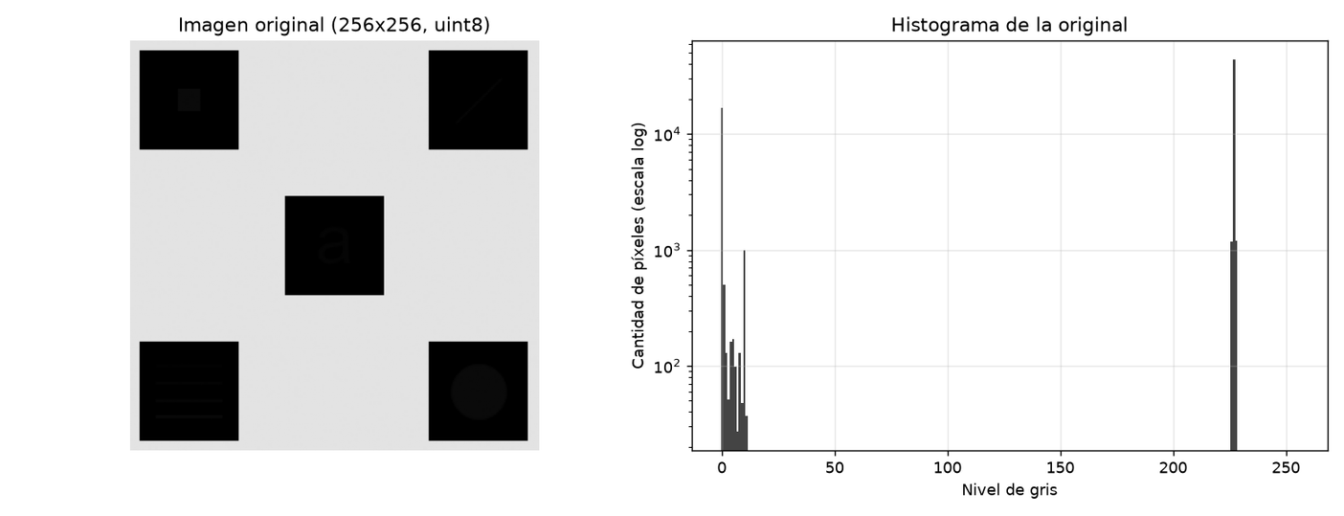

LOS DETALLES NO SE VEN EN EL HISTOGRAMA
La imagen mide 256x256 píxeles de 8 bits y usa solo 15 niveles de gris, en dos grupos: de 0 a 11 y de 226 a 228.
Los detalles están en cinco cuadrados oscuros de 62x62 píxeles, que ocupan el 29,3% de la imagen. Dentro de cada uno los niveles van de 0 a 11 como máximo, así que el detalle difiere del fondo en muy pocos niveles de gris.
Notes:
Esta es la imagen del problema uno, de 256 por 256 píxeles y 8 bits, con su histograma. A simple vista parece casi uniforme. El histograma muestra por qué: hay solo 15 niveles de gris, en dos grupos separados, de 0 a 11 y de 226 a 228. Los detalles están dentro de cinco cuadrados oscuros de 62 por 62, que ocupan el 29,3 por ciento de la imagen. Y dentro de cada cuadrado los niveles van de 0 a 11 como máximo, así que el detalle difiere del fondo en muy pocos niveles de gris. Por eso pesan tan poco en el histograma y no se ven.

Slide 4

GLOBAL Y LOCAL: QUÉ PÍXELES ENTRAN AL HISTOGRAMA
Global: todos los píxeles
Local: solo la ventana
La cuenta es la misma
Usa todos los píxeles de la imagen. Acumula la fracción de píxeles de cada nivel y la escala al rango de 0 a 255.
Un detalle chico y casi igual a su fondo pesa muy poco: no se resalta.
Usa solo los píxeles de una ventana alrededor de cada píxel. El histograma de la ventana define la transformación, que se aplica al píxel central.
El detalle pesa en su propio entorno y se resalta.
s_k = (cdf_k - cdf_min) x 255 / (total - cdf_min), redondeada.
La cdf es el acumulado de píxeles hasta el nivel k. Las dos versiones hacen esta cuenta; cambia qué píxeles se cuentan.
Notes:
Acá comparamos las dos ecualizaciones. El histograma cuenta cuántos píxeles hay de cada nivel de gris. La global usa todos los píxeles de la imagen: acumula la fracción de píxeles de cada nivel y la escala al rango de 0 a 255. En concreto, a cada nivel se le asigna su acumulado menos el acumulado mínimo, multiplicado por 255 y dividido por el total menos ese mínimo, y OpenCV redondea el resultado. Si el detalle es chico y casi igual a su fondo, pesa muy poco y no se resalta. La local, en cambio, calcula el histograma solo con los píxeles de una ventana alrededor de cada píxel, y esa transformación se aplica al píxel central. Así el detalle pesa en su propio entorno y se resalta. Veamos cómo se aplica.

Slide 5




LA VENTANA RECORRE LA IMAGEN PÍXEL A PÍXEL
1
2
3
Definir y centrar
Ecualizar la ventana
Guardar y correr
Ventana de MxN, con M y N impares, apoyada sobre un píxel de la imagen. Así hay un único píxel central.
Se calcula el histograma de la ventana y su transformación.
La transformación se aplica solo al píxel central y la ventana se corre un píxel: 65.536 veces en una imagen de 256x256.
Ejemplo: ventana de 21x21 centrada en (212, 207). El píxel central pasa de 10 a 247.
Notes:
El procedimiento tiene cuatro pasos. Definimos una ventana de M por N píxeles, la centramos sobre un píxel de la imagen, calculamos el histograma de esa ventana y su transformación, y la aplicamos solo al píxel central. Después corremos un píxel y repetimos: son 65.536 veces para una imagen de 256 por 256. M y N tienen que ser impares porque así hay un único píxel central y la misma cantidad de píxeles a cada lado; con un tamaño par, el centro quedaría entre cuatro píxeles. Un ejemplo: con una ventana de 21 por 21 centrada en el píxel 212, 207, el valor pasa de 10 a 247. Si preguntan por el acumulado: es la suma de las frecuencias de todos los niveles hasta el nivel actual, y la ventana lo recalcula en cada posición.

Slide 6
ELEGIMOS REPLICAR EL BORDE DE LA IMAGEN
Elegido: replicar
Descartado: ceros
Resultado
Copia el valor del borde hacia afuera (cv2.BORDER_REPLICATE).
No agrega intensidades nuevas al histograma de las ventanas del borde.
Rellena con ceros alrededor de la imagen.
Mete píxeles negros artificiales en las ventanas del borde y altera la ecualización.
Con una ventana de 21x21 se agregan 10 píxeles por lado: la imagen pasa de 256x256 a 276x276.
Fue una decisión nuestra y por eso la dejamos explícita.
Notes:
Cuando la ventana está en el borde de la imagen, parte de ella queda afuera, así que hay que decidir qué poner. Elegimos replicar el borde: se copia el valor del borde hacia afuera y no se agregan intensidades nuevas al histograma. Agregamos 10 píxeles por lado, y la imagen pasa de 256 por 256 a 276 por 276. La alternativa era rellenar con ceros, pero eso mete píxeles negros artificiales en las ventanas del borde y altera la ecualización. Esa decisión fue nuestra y por eso la dejamos explícita.

Slide 7
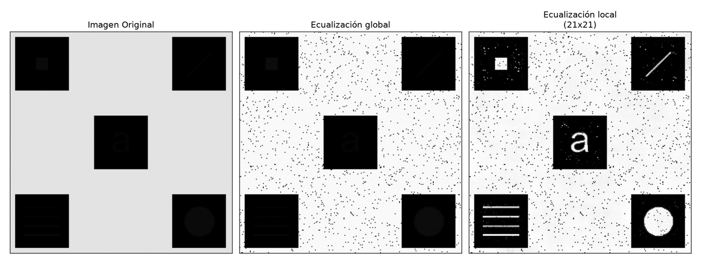
LA GLOBAL NO LOS MUESTRA; LA LOCAL DE 21X21 SÍ
Los píxeles oscuros son casi un tercio de la imagen y quedan juntos al principio de la distribución acumulada. Por eso la global no los separa y, además, agrega puntos negros sueltos.
Con la local de 21x21 aparecen los cinco detalles.
Notes:
Esta es la prueba visual. A la izquierda está la imagen original, en el medio la ecualización global y a la derecha la local con ventana de 21 por 21. Con la global los detalles siguen casi invisibles. La razón es que los píxeles oscuros son casi un tercio de la imagen y quedan todos juntos al principio de la distribución acumulada, así que la global no los separa; además agrega puntos negros sueltos. Con la local de 21 por 21, en cambio, aparecen los cinco detalles.

Slide 8
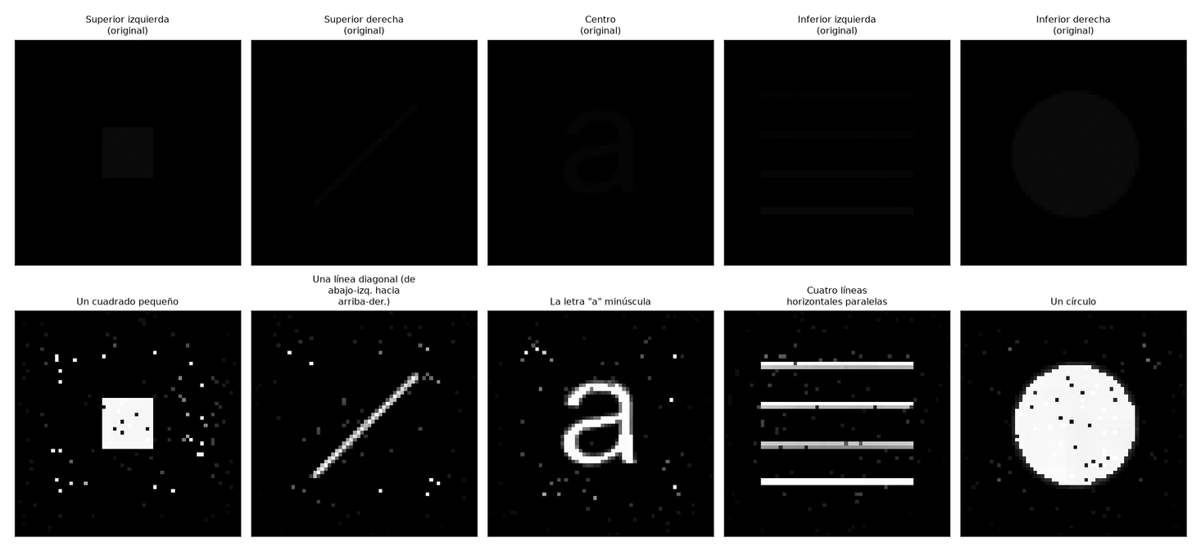
CINCO DETALLES OCULTOS, UNO POR ZONA
Arriba a la izquierda: un cuadrado pequeño.
Arriba a la derecha: una línea diagonal.
Centro: la letra «a» minúscula.
Abajo a la izquierda: cuatro líneas horizontales paralelas.
Abajo a la derecha: un círculo.
Las zonas coinciden píxel a píxel con los píxeles menores que 128. Una detección automática (umbral 128 y componentes conectadas) da los mismos cinco cuadrados de 62x62.
Notes:
Acá vemos cada cuadrado antes, arriba, y después, abajo, de aplicar la local de 21 por 21. En la zona superior izquierda aparece un cuadrado pequeño, en la superior derecha una línea diagonal, en el centro la letra a minúscula, en la inferior izquierda cuatro líneas horizontales paralelas y en la inferior derecha un círculo. Los cinco aparecen completos. Además, las zonas coinciden píxel a píxel con los píxeles menores que 128. Aclaración por si preguntan: esas zonas las escribimos a mano. Detectarlas automáticamente sería posible, umbralando y buscando componentes conectadas de unos 62 por 62, pero no lo hicimos. Nos queda explicar por qué elegimos ese tamaño de ventana.

Slide 9
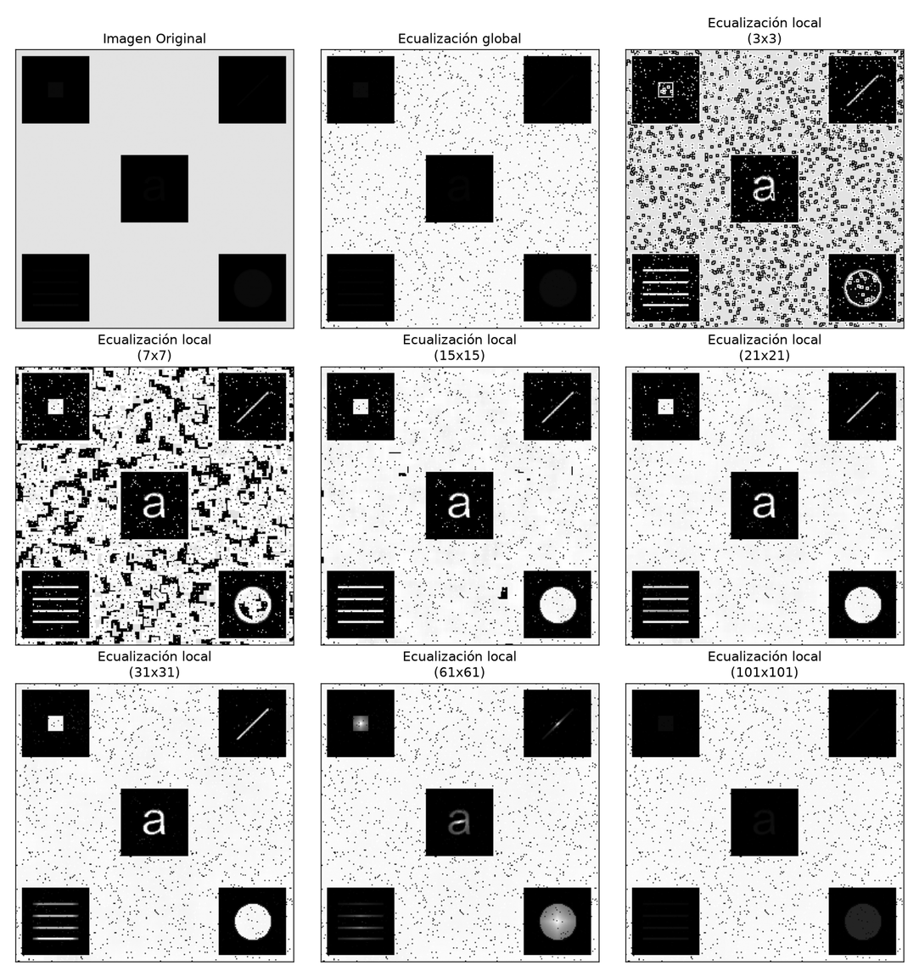
EL TAMAÑO DE VENTANA CAMBIA LO QUE SE VE
Probamos 3x3, 7x7, 15x15, 21x21, 31x31, 61x61 y 101x101.
Chicas (3x3 y 7x7): resaltan bordes, amplifican el ruido y llenan el fondo de manchas.
Medias (15x15 a 31x31): detalles completos y fondo casi limpio.
Grandes (61x61 o más): se parecen a la global.
Elegimos 21x21: deja menos marcas negras que 15x15. Los puntos sueltos son 1175 píxeles de nivel 226 de la imagen original (2,5% del fondo): ruido que ya tenía la imagen.
Notes:
Probamos ventanas de 3 por 3 hasta 101 por 101. Las chicas, de 3 por 3 y 7 por 7, resaltan bordes, amplifican el ruido y llenan el fondo de manchas. Las medias, de 15 por 15 a 31 por 31, muestran los detalles completos y dejan el fondo casi limpio. Las grandes, de 61 por 61 en adelante, se parecen a la global. Elegimos 21 por 21 porque deja menos marcas negras en el fondo que 15 por 15. Los puntos sueltos que quedan son 1175 píxeles de nivel 226 de la imagen original, el 2,5 por ciento del fondo: ruido de la imagen, no del método.

Slide 10
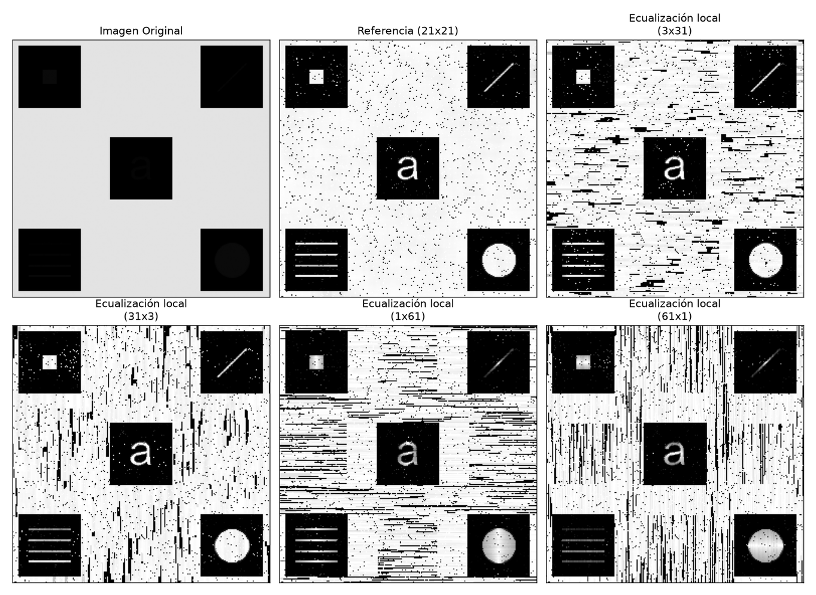
Las ventanas rectangulares dejan rayas
Probamos 3x31, 31x3, 1x61 y 61x1 (M es el alto y N el ancho), con la de 21x21 como referencia.
Efecto: en el fondo claro aparecen rayas con la orientación de la ventana. Horizontales con 3x31 y 1x61, verticales con 31x3 y 61x1.
3x31: los detalles se ven claros.
31x3: las líneas horizontales se ven más grises que con 3x31.
1x61 y 61x1: la diagonal queda tenue.
Notes:
Después de las cuadradas probamos ventanas rectangulares: 3 por 31, 31 por 3, 1 por 61 y 61 por 1, donde M es el alto y N el ancho. Las comparamos con la referencia de 21 por 21. El efecto es que en el fondo claro aparecen rayas con la orientación de la ventana: horizontales con 3 por 31 y 1 por 61, verticales con 31 por 3 y 61 por 1. Con 3 por 31 los detalles se ven claros. Con 31 por 3 las líneas horizontales se ven más grises que con 3 por 31. Con 1 por 61 y 61 por 1 la diagonal queda tenue. Es la Figura 9 del informe.

Slide 11
DOS LÍMITES PARA EL TAMAÑO DE VENTANA
Mínimo
Rango útil
Máximo
La ventana tiene que tomar a la vez parte del detalle y de su fondo.
Si es muy chica, solo se ven bordes y crece el ruido.
De 15x15 a 31x31. La mejor es 21x21.
Las rectangulares dejan rayas con la orientación de la ventana (3x31 horizontales; 31x3 y 61x1 verticales). Conviene alargarlas en la dirección de un detalle conocido.
Si la ventana se sale del cuadrado de 62x62, entran píxeles del fondo claro y los oscuros quedan comprimidos: cuanto más grande, más oscuro se ve el detalle. La zona inferior izquierda, a 10 píxeles del borde, es la que más se atenúa.
El tiempo crece con el tamaño: en cada píxel se calcula un histograma de MxN valores.
Notes:
El tamaño útil de la ventana tiene dos límites. El mínimo: tiene que tomar a la vez parte del detalle y de su fondo, si no solo se ven bordes y crece el ruido. El máximo: si la ventana se sale del cuadrado de 62 por 62, entran píxeles del fondo claro y los oscuros quedan comprimidos, así que cuanto más grande la ventana, más oscuro se ve el detalle; la zona inferior izquierda, a 10 píxeles del borde, es la que más se atenúa. Entre los dos queda el rango de 15 por 15 a 31 por 31, y la mejor fue 21 por 21. Con ventanas rectangulares aparecen rayas con la orientación de la ventana, y conviene alargarlas en la dirección de un detalle conocido. Además, el tiempo crece con el tamaño porque en cada píxel se calcula el histograma de M por N valores.

Slide 12

PROBAMOS CASOS VÁLIDOS E INVÁLIDOS
Tiempo: 0,14 s para la imagen del TP (256x256) con ventana de 15x15, o sea 65.536 ecualizaciones de ventana.
Tamaños inválidos: los pares, el cero y los decimales se rechazan con un error (ValueError).
Caso sintético: un cuadrado con 5 niveles de diferencia llega a 255 después de la ecualización.
Tamaño de salida: siempre igual al de la entrada, también con ventanas rectangulares y de 1x1.
Notes:
También probamos la función con casos válidos e inválidos. Con la imagen del trabajo, de 256 por 256 y ventana de 15 por 15, tarda 0,14 segundos y hace 65.536 ecualizaciones de ventana. Los tamaños pares, el cero o los decimales se rechazan con un ValueError. Con un cuadrado sintético, una diferencia de 5 niveles se amplifica hasta 255. Y la salida siempre tiene el mismo tamaño que la entrada, también con ventanas rectangulares y con ventana de 1 por 1. Con esto cerramos el problema uno y pasamos al dos.

Slide 13
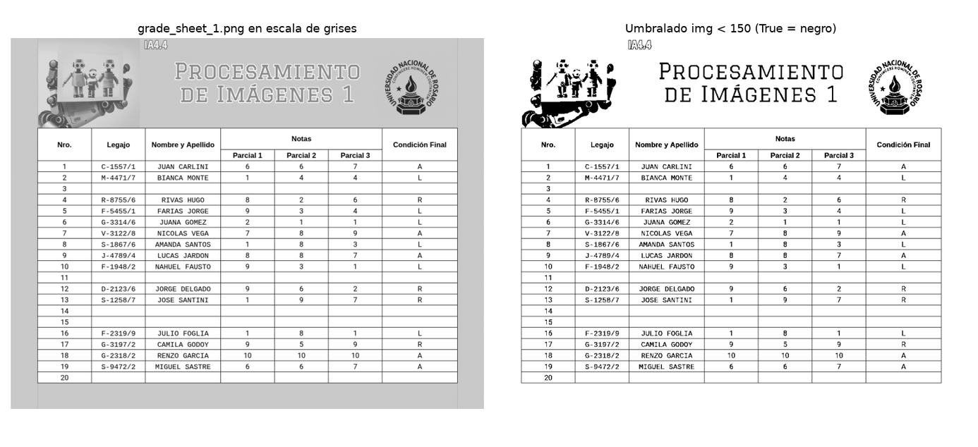
DE LA PLANILLA A LOS CAMPOS: CINCO PASOS
1. Umbralar: texto negro, márgenes fuera. La máscara es img < 150, una matriz de True y False.
2. Buscar líneas: 22 horizontales y 8 verticales.
3. Recortar celdas: entre dos líneas consecutivas.
4. Separar caracteres: componentes conectadas, con conectividad 8.
5. Aplicar reglas: contar y distinguir L, R y A.
Las cuatro planillas miden 1107x867, 1029x869, 1106x869 y 917x1082 píxeles. Un mismo algoritmo las procesa a todas.
Notes:
En el problema dos partimos de una planilla, que se ve a la izquierda en grises y a la derecha umbralada con el valor 150. El proceso tiene cinco pasos. Umbralar, para que el texto y las líneas queden en negro y desaparezcan los márgenes grises: la comparación img menor que 150 devuelve una máscara booleana. Buscar las líneas de la tabla: son 22 horizontales y 8 verticales. Recortar las celdas, que son los rectángulos entre dos líneas consecutivas. Separar los caracteres, que son componentes conectadas. Y aplicar las reglas, contando caracteres y palabras por campo y distinguiendo L, R y A por su forma. Un mismo algoritmo procesa las cuatro planillas aunque midan distinto: 1107 por 867, 1029 por 869, 1106 por 869 y 917 por 1082.

Slide 14
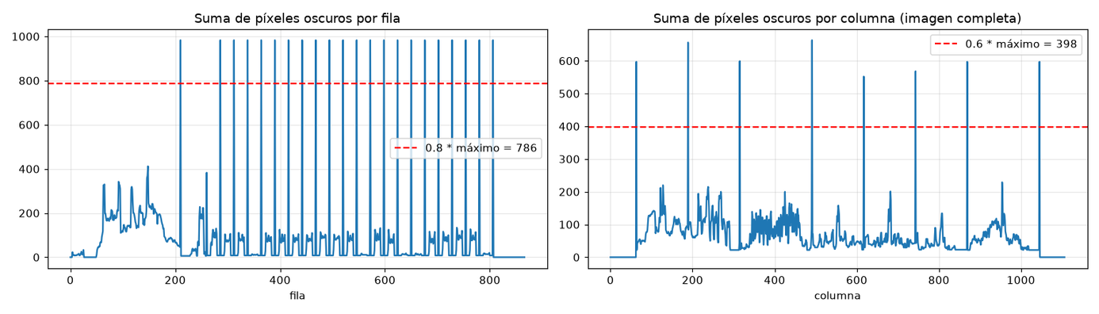
LAS LÍNEAS DE LA TABLA SALEN DE LAS SUMAS
Sumamos los píxeles oscuros por fila y por columna. Como True vale 1, np.sum sobre la máscara cuenta píxeles. Cada línea es un tramo que supera el umbral: 22 horizontales y 8 verticales en las cuatro planillas.
Cuatro umbrales, ajustados mirando las cuatro planillas:
Filas: 0,8 por el máximo (786)
Columnas: 0,6 por el máximo (398)
Binarizado: 150, que deja afuera los márgenes grises (178 a 201)
Palabras: 6 (entre letras hay de 0 a 4 píxeles; entre palabras, de 10 a 13)
Notes:
Para encontrar las líneas sumamos los píxeles oscuros por fila y por columna. Con la máscara booleana, np.sum cuenta cada True como 1, así que la suma es la cantidad de píxeles de tinta. Los picos que superan el umbral son las líneas. El umbral de las filas es 0,8 por el máximo, que en la planilla 1 es 786 píxeles, y el de las columnas es 0,6 por el máximo, 398. Con eso salen las 22 líneas horizontales y las 8 verticales en las cuatro planillas. Para binarizar usamos 150, que deja afuera los márgenes grises. Y para separar palabras, como entre letras hay de 0 a 4 píxeles y entre palabras de 10 a 13, el umbral es 6. Ajustamos todos los umbrales mirando las cuatro planillas, porque la consigna pide un umbral acorde.

Slide 15
CADA CAMPO TIENE SU REGLA
Legajo: 8 caracteres en total y una sola palabra.
Nombre y apellido: al menos dos palabras y no más de 12 caracteres.
Parcial 1, 2 y 3: uno o dos caracteres consecutivos y sin espacios.
Condición final: un único carácter, L, R o A.
Un registro es correcto solo si cumple las seis reglas.
El espacio del nombre no cuenta como carácter porque no es una componente conexa. Es decisión nuestra, a consultar con la cátedra: cambiaría AMANDA SANTOS y NAHUEL FAUSTO.
Notes:
Cada registro de la planilla tiene seis campos y cada uno tiene su regla. El legajo tiene 8 caracteres y una sola palabra. El nombre y apellido tiene al menos dos palabras y no más de 12 caracteres. Los tres parciales tienen uno o dos caracteres consecutivos, sin espacios. La condición final es un único carácter: L, R o A. Un registro es correcto solo si cumple las seis reglas. Aclaración por si preguntan: el espacio entre nombre y apellido no lo contamos como carácter, porque no es una componente conexa. Es una decisión nuestra y queda pendiente consultarla con la cátedra. Si se contara, cambiarían los resultados de Amanda Santos y Nahuel Fausto.

Slide 16
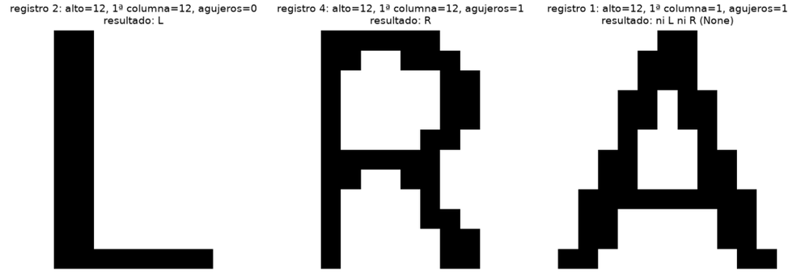
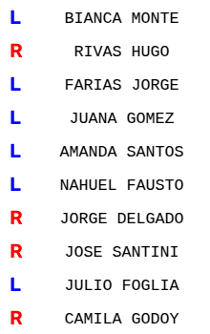
L, R Y A SE DISTINGUEN POR SU FORMA
Cada letra se aísla como componente conexa (conectividad 8).
Primera columna: en L y R mide el alto de la letra, en la A mide entre 1 y 3 píxeles.
Agujero: la R lo tiene y la L no. Se detecta con findContours en modo RETR_TREE: si un contorno tiene Parent, hay un hueco.
Lo validamos con las 56 celdas de un solo carácter, sin casos dudosos.
Notes:
Para distinguir las tres letras separamos cada una como componente conexa, con conectividad 8. Después miramos la primera columna de la letra: en la L y la R mide el alto completo, unos 12 píxeles (10 en la planilla 4), y en la A mide entre 1 y 3 píxeles. Para separar L de R buscamos un agujero: la R lo tiene y la L no. Lo detectamos con findContours en modo RETR_TREE: si un contorno tiene Parent, hay un hueco. Lo validamos con las 56 celdas de un solo carácter, sin casos dudosos. La salida es una imagen de la planilla con los alumnos marcados: azul los L y rojo los R. Si no hay alumnos L o R, la imagen lo dice con el texto 'sin alumnos L/R'. La salida de la planilla 1 muestra 10 alumnos.

Slide 17
RESULTADOS POR PLANILLA
Planilla 1: 15 de 20
Registros correctos por planilla: 15, 3, 0 y 6 de 20.
La planilla 3 no tiene ningún registro con los seis campos bien. Tiene legajos con dígitos de más o de menos, nombres de una palabra o muy largos, notas vacías o de tres caracteres y condiciones como LL, RR o Rec.
Una fila vacía cuenta como registro con todo MAL.
Comparamos a mano los 80 registros y coinciden todos.
Alumnos en L: 6, 3, 0 y 2. Alumnos en R: 4, 0, 0 y 2.
Planilla 2: 3 de 20
Planilla 3: 0 de 20
Planilla 4: 6 de 20
Notes:
Estos son los resultados por planilla. Registros correctos: 15 de 20 en la planilla 1, 3 en la 2, ninguno en la 3 y 6 en la 4. La planilla 3 es el caso extremo: no tiene ningún registro con los seis campos bien. Hay legajos con dígitos de más o de menos, nombres de una palabra o muy largos, notas vacías o de tres caracteres y condiciones como LL, RR o Rec. Una fila vacía la contamos como registro con todo MAL. Comparamos a mano los 80 registros y coinciden todos con lo que da el programa. Alumnos en L: 6, 3, 0 y 2. Alumnos en R: 4, 0, 0 y 2.

Slide 18
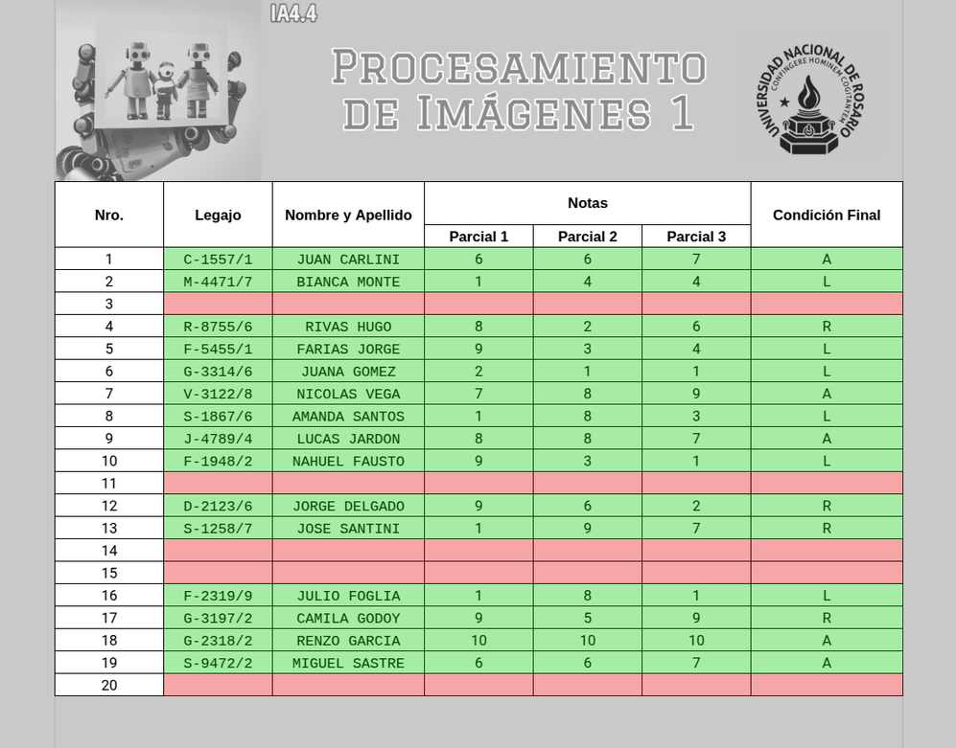
VALIDACIÓN POR CELDA DE LA PLANILLA 1
15 registros correctos de 20.
Los únicos MAL son las cinco filas vacías: 3, 11, 14, 15 y 20.
De los correctos, seis están libres y cuatro recuperan.
Verde, OK. Rojo, MAL.
Notes:
Esta es la validación celda por celda de la planilla 1: verde si la celda cumple la regla, rojo si no. Hay 15 registros correctos de 20. Los únicos MAL son las cinco filas vacías, la 3, la 11, la 14, la 15 y la 20. De los 15 correctos, seis están libres: Bianca Monte, Farias Jorge, Juana Gomez, Amanda Santos, Nahuel Fausto y Julio Foglia. Los otros cuatro recuperan: Rivas Hugo, Jorge Delgado, Jose Santini y Camila Godoy.

Slide 19
LIMITACIONES Y DECISIONES PROPIAS
Ruido
Zonas a mano
Tipografía
La ecualización local amplifica el ruido. En el fondo queda oscuro el 2,5%: son los 1175 píxeles de nivel 226 de la imagen original.
En el problema 1, las zonas de los cuadrados están escritas a mano. Coinciden píxel a píxel con los píxeles menores que 128.
El problema 2 no lee caracteres, cuenta componentes conexas. Con otra tipografía podría fallar.
Notes:
Estas son las limitaciones del trabajo y las decisiones que tomamos nosotros. Primero, el ruido: la ecualización local lo amplifica, y en el fondo queda oscuro el 2,5 por ciento, que son los 1175 píxeles de nivel 226 de la imagen original. Segundo, en el problema 1 las zonas de los cuadrados las escribimos a mano, aunque coinciden píxel a píxel con los píxeles menores que 128. Tercero, el problema 2 no lee caracteres, cuenta componentes conexas, así que con otra tipografía podría fallar. Decisiones propias: el espacio del nombre no cuenta como carácter, una fila vacía cuenta como todo MAL, y la Ñ contaría como dos caracteres aunque no aparece en las planillas. Los umbrales los ajustamos mirando las cuatro planillas.

Slide 20
GRUPO 8
GRACIAS
POR SU ATENCIÓN
  La local muestra los cinco detalles, la global no
  Ventana de 21x21
  Un mismo script valida las cuatro planillas
Notes:
Para cerrar: la ecualización local muestra los cinco detalles y la global no. Usamos una ventana de 21 por 21. En el problema 2, un mismo script valida las cuatro planillas, con 15, 3, 0 y 6 registros correctos de 20. Las limitaciones son el ruido, las zonas escritas a mano y la dependencia de la tipografía. Muchas gracias, quedamos a disposición para las preguntas.

